Slide 1
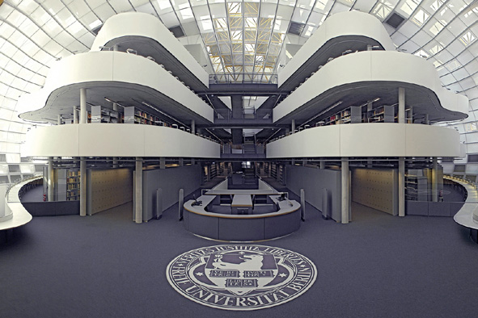
SWP Übersetzerbau Sommer 2010
DOM + Builder
Stefan Meißner
Institut für Informatik
FU Berlin

Slide 2
Agenda
Aufgabenübersicht
DOM-Tree
  Aufbau
  Umsetzung & Anwendung
Builder
  Aufbau
  Umsetzung & Anwendung

Slide 3
Aufgaben I
Erstellung eines DOMs
Ziel:
Quellcode soll leicht verarbeitet werden können
DOM repräsentiert den Quellcode hierarchisch
=> Einfache Navigation beim Erstellen des Syntaxbaums möglich
Eingliederung in den Entwicklungsprozess:
... -> Lexer -> DOM -> Syntaxbaum -> ...

Slide 4
Aufgaben II
Erzeugung des Zwischencodes
Ziel:
möglichst architekturunabhängiger Code
muss nicht ausführbar sein
muss nicht optimiert sein
Jedoch: unser Compiler generiert Java Source als Zwischencode
Eingliederung in den Entwicklungsprozess:
... -> Syntaxbaum -> Zwischencode
Letzter Teilprozess dieses Projektes

Slide 5
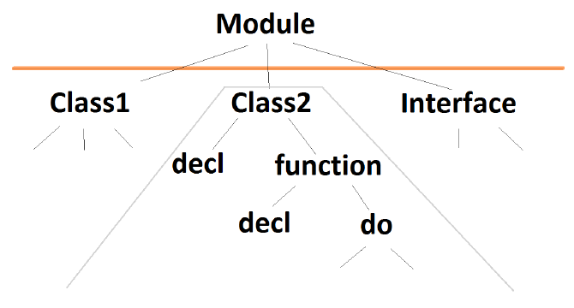
DomTree
Aufbau
DOM bildet eine Hierarchie
jeder Knoten kann als eigener unabhängiger DOM betrachtet werden
Knoten sind attributiert
Bild ist vorerst Platzhalter

Slide 6
DomTree
Umsetzung
klassische Baumdatenstruktur
Knoten: DomNode.java
Attribute: DomAttribute.java
Erzeugung: DomCreator.java
Zusammenarbeit mit Lexer-Team tadellos
Nebenutzen bei der Erzeugung:
XML-Struktur wird validiert (Syntax)
Semantik wird im Syntaxbaum geprüft
Verbesserungsmöglichkeiten
Faktory zum Erzeugen eines DOMs pro File

Slide 7
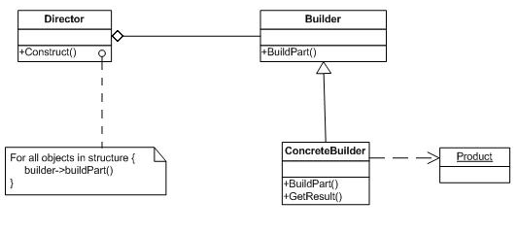
Builder
Umsetzung
Builder Pattern
=> unabhängige Erzeugung Codeerzeugung in ausgewählten Sprachen

Slide 8
Builder
Umsetzung
Builder kümmert sich um die komplette (Zwischencode-)Erzeugung
jedes Programmierelement hat eigene Implementation
konkreter JavaBuilder erzeugt für jedes Element JavaCode (Product)und delegiert ggf. das Erzeugen von Unterelemente an andere Builderfunktionen

Slide 9
Director
Umsetzung
Director kümmert sich um die Reihenfolge der zu bauenden Teile
Director besitzt nur Funktion build, in der die Reihenfolge der Codeerzeugung festgelegt ist
Director legt für jede Klasse und für jedes Interface eine neue Datei an (jedoch nur Java Datein, sollte abstrakter sein)

Slide 10
Vielen Dank!

